Slide 1
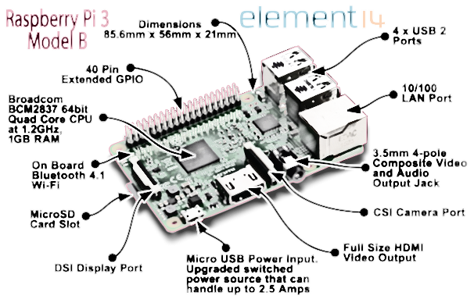

Slide 2
Hands-on: Kunstig intelligens AI og Machine Learning ML for ikke-Data Scientists og ikke-eksperter
3. og 4. maj 2022

Slide 3
Praktiske forhold på Teknologisk Institut
Morgenmad fra kl. 8
Kursusdag start kl. 8.45
Kaffepause kl. 10
Frokost kl. 12
Kaffepause kl. 14
Kursusdag slut kl. 16

Slide 4
Kursusprogram
********** Dag 1 – slutter kl. 16
1) Kl. 9.00 Introduktion Teknologisk Institut TI, bordet rundt
2) Kl. 9.30 Raspberry Pi og installation (installation er udført)
3) Kl. 10.00 Python, Pandas, Numpy, Tensorflow, Keras og scikit-learn
4) Kl. 10.15 Øvelser med Python
5) Kl. 12.00 Frokost
6) Kl. 13.00 Øvelser Pandas og Numpy
7) Kl. 15.00 Docker og installation på Raspberry Pi
8) Kl. 15.30 Hvorfor ML/AI - start
********** Dag 2 – slutter kl. 16
9) Kl. 15.30 Hvorfor ML/AI - slut
10) Kl. 8.45 ML - befolkningstal i Danmark i år 2200
11) Kl. 9.30 Cases på ML og AI – Kommunens skraldeordning – hvad skal vi datalogge
12) Kl. 9.45 Introduktion på www.kaggle.com
13) Kl. 10.00 Case Miles per Gallon - simple ML
14) Kl. 12.00 Frokost
15) Kl. 13.00 Case Pima Indians Diabetes - neurale netværk
16) Kl. 14.00 Introduktion på www.colab.com og oprettelse af konto
17) Kl. 14.30 Python Tutorial With Google Colab
18) Kl. 15.30 Object detection
19) Kl. 15.45 Transfer learning with TensorFlow Hub

Slide 5
Lars Hansen, Elektroniktekniker / Elektronikmekaniker fra NBI
Udviklingskonsulent på Teknologisk Institut Energieffektivisering & ventilation Energi og klima Projekter med ML / AI og Raspberry Pi:
Dataopsamling (Temperatur, Luftflow med ultralyd, Energi måling på el og væske, generelt IO board V og I, solceller i EFH)
Udvikling af Prototyper til kunder og F&U projekter (Styring til hybridventilation, målebøjning)
Drone med Navio2 og google cloud VM
OpenCV og Python til at følge bevægelser i stinkskabe
HVORFOR nu ML/AI – maskinkode/PC client/Server/funktioner/multithreading/OOP/ML/AI

Slide 6
Teknologisk Institut
Godkendte Teknologiske Serviceinstitutter
Nøgletal for Teknologisk Institut
• Omsætning, mio. kr.: 1.078 • Kommerciel omsætning
• F&U-indsats
• Resultatkontrakter • Medarbejdere: > 1000
Teknologisk Institut udvikler og formidler teknologiske fremskridt til gavn for dansk erhvervsliv og samfundet i øvrigt og har hvert år mere end 15.000 virksomheder som kunder. Teknologisk Instituts aktiviteter er samlet i otte divisioner: Byggeri og anlæg, Energi og Klima, Erhvervsudvikling, Life Science, Danish Meat Research Institute, Materialer, Produktion og Økonomi.
https://www.teknologisk.dk/om#annualreport

Slide 7
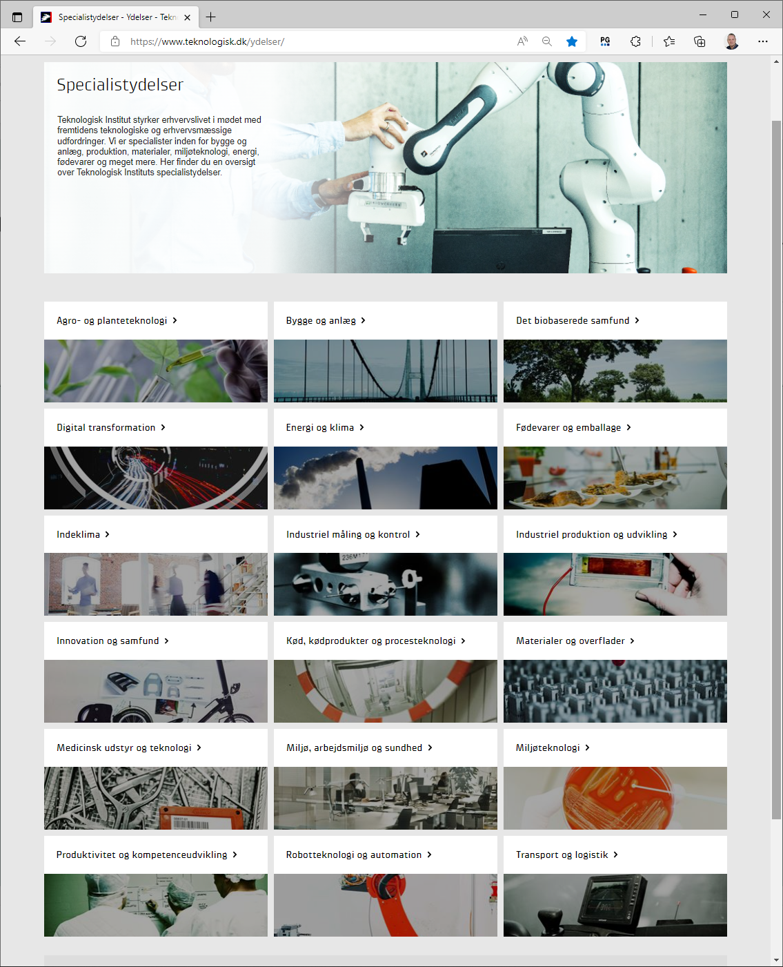
Teknologisk Instituts

Slide 8
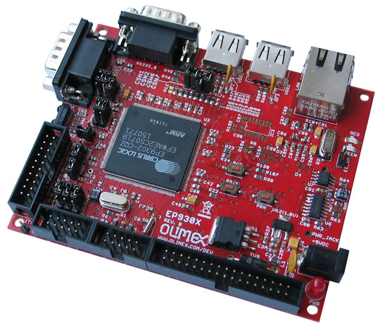
Før Raspberry PI (på TI)
Toolchain
Memory-Map
https://en.wikipedia.org/wiki/Buildroot
https://buildroot.org/
Buildroot
Filsystem, linux kerne og bootloader
PLUS
Stor sikkerhed
Tjek på den samlede installation
MINUS
Tidskrævende vedligeholdelse
Pris

Slide 9
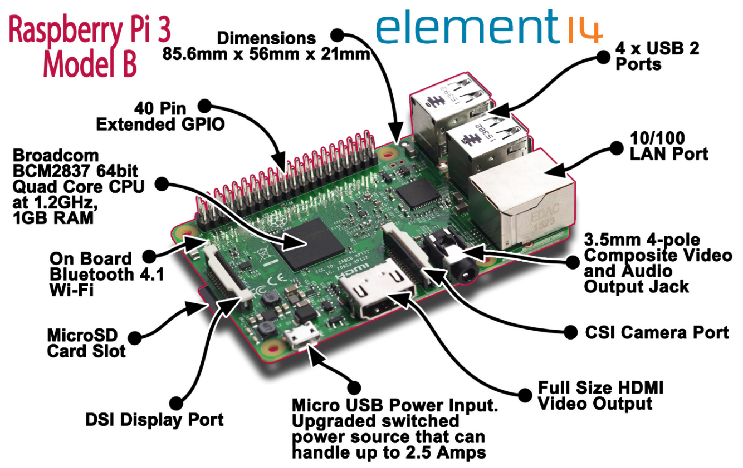
Raspberry Pi
https://da.wikipedia.org/wiki/Raspberry_Pi

Slide 10
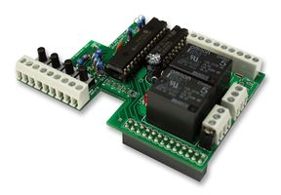
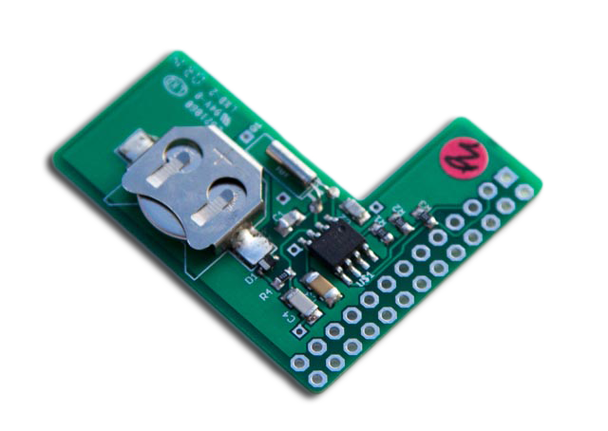
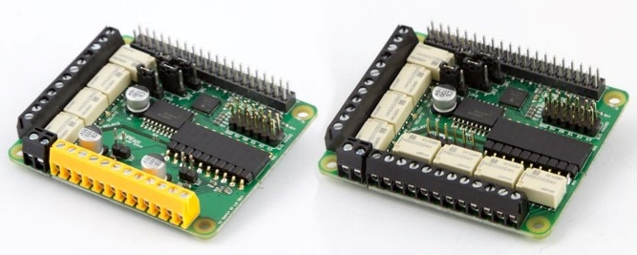
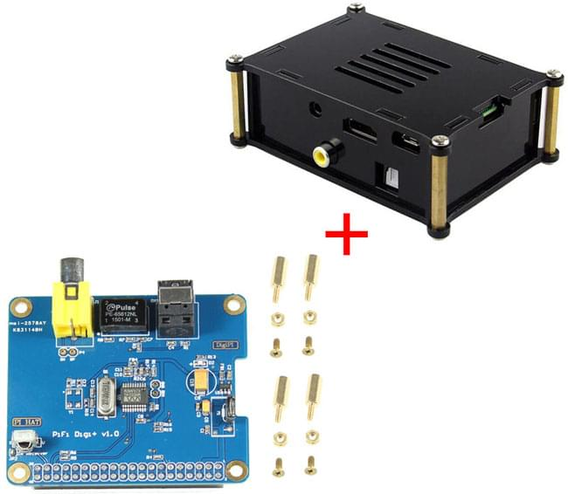
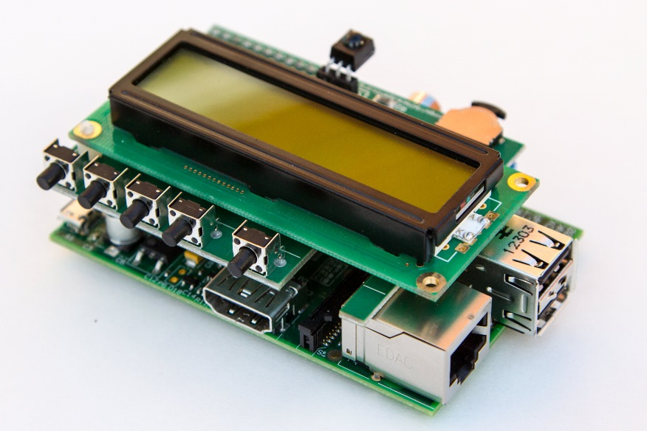
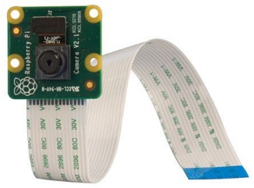
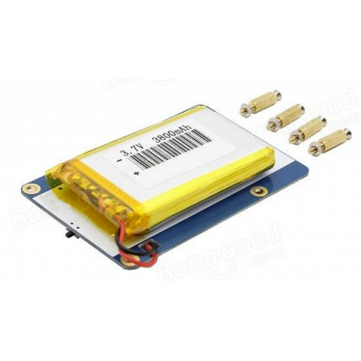
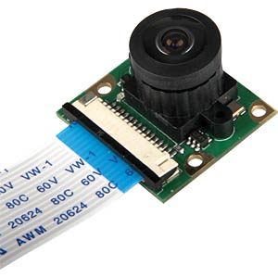
Raspberry Pi Extension Board

Slide 11
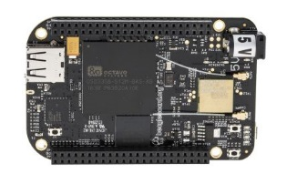
Beagleboard.org, Computerkort med ARM Cortex A8, BeagleBone Black trådløs
OSD3358-processor SiP (System-in-Package)
• 1 GHz AM3358BZCZ100 Sitara ARM Cortex-A8 MPU med NEON SIMD-matematikenhed, SGX-grafiksystem, 2 x PRU • 512 MB 800 MHz DDR3 SDRAM • 4 GB 8-bit eMMC flash-hukommelse forudinstalleret med Debian Linux OS • Indbygget TPS65217C PMIC-strømstyring
Kortet har
• OSD3358-processor system-in-package • Integreret WiLink 1835 trådløs med IEEE 802.11b/g/n WiFi og Bluetooth 4.1 • Integreret TDA19988 HDMI 1.4a-transmitter • microHDMI video/audiostik • USB mini-B-stik til USB 2.0 HS-klient • USB-A stik til USB 2.0 HS-vært • Strøm-, Nulstil- og Start-trykknapper • LED’er til effekt og WiFi/Bluetooth-aktivitet • 4 x brugerlysdioder • microSD-kortstikplads • 6-benet seriel debuggingsstiftliste • 2 x 46-benet udvidelseslister, BeagleBone Cape-kompatibel • 2 x antennestik • Strømforsyning: +5 V DC via USB mini-B fatning, udvidelsesstiftliste eller cylinder-jackfatning • Dimensioner: 3,4 x 2,1 tommer

Slide 12
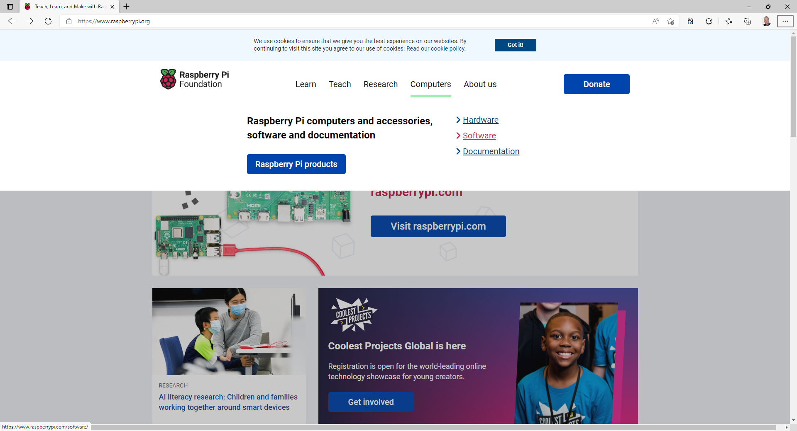
Installation af Raspbian på SD kort
https://www.raspberrypi.org
Software skrives på et SD-CARD

Slide 13
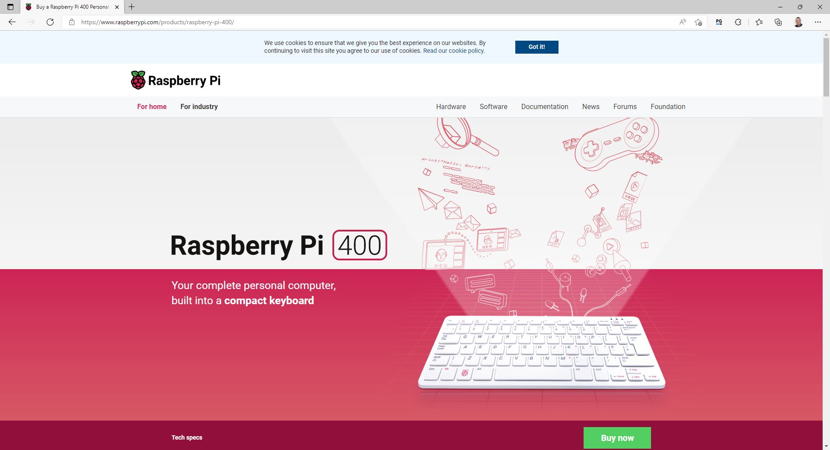

Slide 14
Øvelse
Tænd Raspberry PI
Start program menu-tast/Programmering/Geany
Start program LXTerminal via ikon
I Terminal:
Skriv ”python3” og ”help()”
”CTRL D” afslutter
Skriv ”import this”
Prøv det samme i geany og tryk ”RUN”. Virker det ikke så tjek indstillingerne.
Skriv ”mc” i terminal
Skriv ”sudo mc” i terminal – se forskel med sudo – administrator i linux hedder root

Slide 15
Øvelse
Tjek trådløs netværk – forbind til router ”HUAWEI-B525-DF54” KODE ”0MJ2NTLQ44H”
Gæster må kun benytte det trådløse netværk Teknologisk-GUEST. Koden er pt. 94936269. Visitkort med kode til gæstenet findes i Receptionen, IT og i alle fælles mødelokaler. Ur sættes ikke på dette netværk
Tjek om internet browser virker

Slide 16
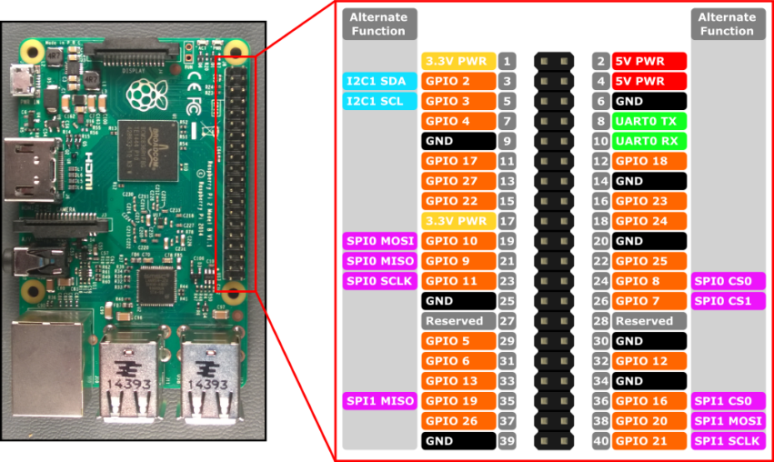
GPIO

Slide 17
Setup board og test – pi specifikt
raspi-config
SPI enable
gpio readall
raspi-gpio help
raspi-gpio get
raspi-gpio set 17 op #(output)
raspi-gpio set 17 dh #(drive high)
raspi-gpio set 17 dl #(drive low)

Slide 18
Filer og dir på RPI
Tjek via programmet ”mc”
Midnight Commander

Slide 19
ML Machine learning
AI Artificial Intelligense
ML - baseret på matematik og regression på data
AI - baseret på neurale netværk og data
For begge – data er grundlaget for træningen af modeller.
Ingen data - ingen model
Dårlige data – dårlig model

Slide 20
Datamængder eksploderer – big data
Data
Strukturerede – 20% af verdens data
Ustrukturerede – 80% af verdens data
Data mængde
De sidste 2 år har vi skabt flere data, end i hele menneskehedens historie
Nu fordobler vi verdens data hvert år
Big data
Data vi ikke kan overskue på traditionel måde

Slide 21
ML/AI eller klassiske løsninger
Klassiske løsninger
Regler fast beskrevet
Bruger eksisterende erfaringer og kendskab
ML/AI
Lære af data – men der introduceres en usikker/præcision og muligvis en bias (google https://algorithmwatch.org/en/google-vision-racism/)
Hvordan har andre gjort
Eks. Billedgenkendelse, er der en person på billede?

Slide 22
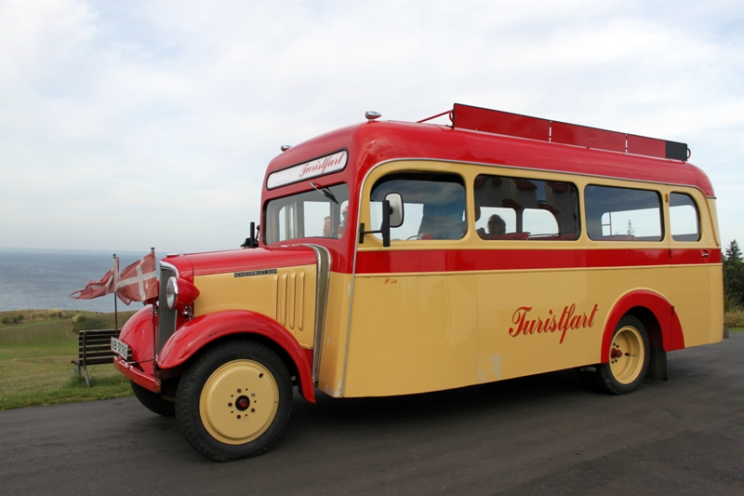
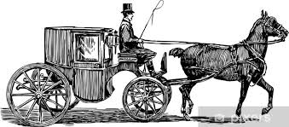
Andre kunstige ting i vores hverdag
Kunstige muskler

Slide 23
John McCarthy
(født 4. september 1927 i Boston, Massachusetts, død 24. oktober 2011[1][2]) var en amerikansk matematiker, kendt som pioner inden for kunstig intelligens og skaberen af programmeringssproget Lisp.
McCarthy fik en bachelorgrad i matematik fra California Institute of Technology i 1948 og en Ph.d. i matematik fra Princeton University i 1951. McCarthy blev herefter ansat på Princeton og senere Stanford University. Han lagde i denne periode grundlaget for kunstig intelligens, og han var i 1955 den første til at bruge dette udtryk.
I slutningen af 1950'erne kom McCarthy til MIT, og han skabte her programmeringssproget Lisp; Lisp er begyndt i 1958 og offentliggjort i 1960. McCarthy var med til at grundlægge MIT's AI Lab, et førende forskningscenter for kunstig intelligens og styresystemer. McCarthy var i denne periode med til at udvikle styresystemer baseret på tidsdeling og teoretisk arbejde om beregnelighed.
I 1962 vendte McCarthy tilbage til Stanford, hvor han senere blev pensioneret. McCarthy har på Stanford arbejdet med alle aspekter af kunstig intelligens, herunder korrekthedsbeviser for computerprogrammer, ikke-monotone ræsonnering og formalisering af dagligdags viden og sund fornuft.
McCarthy modtog i 1971 ACM's Turing Award for sit arbejde med kunstig intelligens.

Slide 24
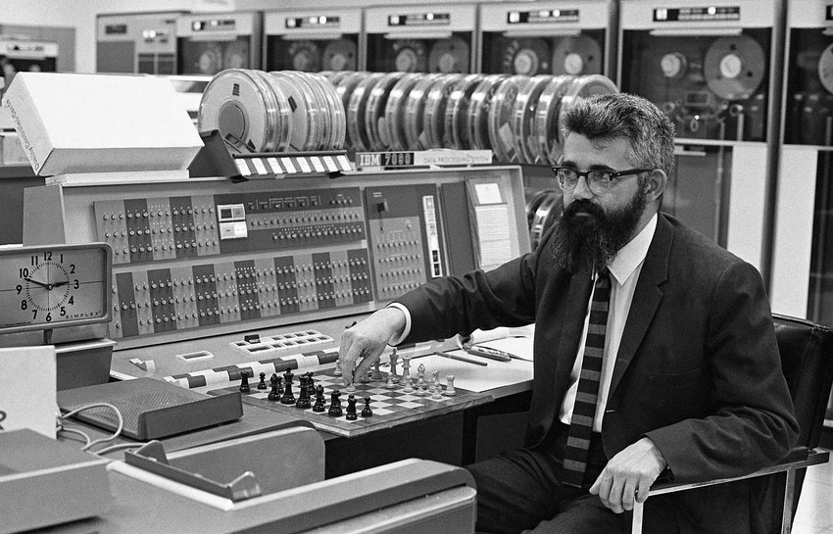

Slide 25
Hvorfor så meget AI nu (hype)
Hurtige CPU/GPU/TPU
Memory
Netværk
Software – open source
Kvalitet og pris
Verden er blevet så kompliceret at vi ikke magter at skrive algoritmerne selv
Fordi det nu er muligt og vi kan benytte os af færdigudviklet software.

Slide 26
AI programmering og online platforme
Colab fra google
Amazon Machine Learning
Caffe / Caffe2
H20 (H2O.ai)
NVIDIA Deep Learning SDK
SciKit-Learn
SystemML
Tensorflow
Torch
Weka

Slide 27
Sprog
Python (kan stort set alt og kan køre alle steder). Fra Embedded til Servere (django)
R & Julie
MATLAB & Octave
C & C++
.. og mange andre

Slide 28
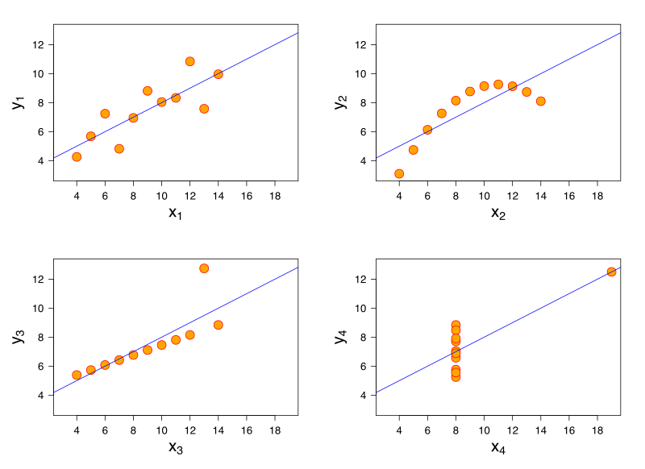
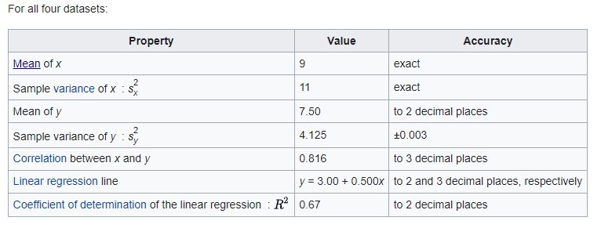
Typer af metoder og modeller
Supervised (guided)
Unsupervised (unguided)
Semisupervised
Reinforcement Learning
Transfer Learning
Batch learning
Online learning
Neurale netværk
Regression med flere kolonner som input
Visualiseringer - Anscombe's quartet
https://en.wikipedia.org/wiki/Anscombe%27s_quartet

Slide 29
Arbejdsflow
Hvad skal løses – ”ved det ikke er ok” vi har således ikke krav til resultatet
Vælg og klargør data – rens for fejl og støj – mangler? – mængden ok?
Vælg metode / model
Træn model og gem model
Test model med træningsdata og vurdere præcisionen, er den god nok?
Udfør forudsigelser og idriftsætning af system. Der kan evt. ske yderligere dataopsamling fra drift til gentræning af modellerne.

Slide 30
Tensorflow
Tensorflow er Open Source software
Oprindelig udviklet af Google Brain Team til internt brug
Tensorflow er designet til at opfylde Googles krav til opbygning og træning af neurale netværk.
Formålet er at detektere mønstre og sammenhænge i data, svarende til læring og forståelse, som normalt kun haves hos mennesker.
Tensorflow bruges i dag til både udvikling og produktion hos Google.
Keras er et stærkt interface, som simplificere brugen af Tensorflow.

Slide 31
Python, Pandas, Numpy, Tensorflow, Keras og scikit-learn
Noter fra www
https://ritza.co/articles/scikit-learn-vs-tensorflow-vs-pytorch-vs-keras/

Slide 32
Python
Guides online
The Hitchhiker’s Guide to Python
https://docs.python-guide.org/
https://docs.python.org/3/tutorial/index.html
https://docs.python.org/3/reference/index.html
http://www.cs.put.poznan.pl/csobaniec/software/python/py-qrc.html
https://www.programiz.com/python-programming#learn-python-tutorial
*** https://docs.python.org/3/ ***

Slide 33
Python
Designer https://en.wikipedia.org/wiki/Guido_van_Rossum
Er et af de mest brugte scripting sprog og sproget med stor fremtid
Simpelt af lære, simpelt at kode i, overskuelig syntaks, relativt nemt at læse efter kodning.
Koden skal være selvdokumenterende, skrives én gang og læses flere gange
Et dynamisk typesystem, automatisk spildopsamling (garbage collection)
Et metasprog, der muliggør kodning i flere stilarter, herunder
Objektorienteret, funktionalsprog, script, web… så derfor, tænk før kodning!!!
Python – en definition af sproget. CPython er en compiler (runtime miljø) normalt skrevet i C til et specifikt operativsystem.

Slide 34
Python - variabler
Tal (Tutorialspoint side 71)
https://docs.python.org/3/tutorial/introduction.html#numbers
Strenge (Tutorialspoint side 76)
https://docs.python.org/3/tutorial/introduction.html#strings
Lister (Dynamiske, Tutorialspoint side 124)
https://docs.python.org/3/tutorial/introduction.html#lists
Tuples (Read only, Tutorialspoint side 141)
https://docs.python.org/3/tutorial/datastructures.html#tuples-and-sequences
Sets (no duplicate elements)
https://docs.python.org/3/tutorial/datastructures.html#sets
Dictionary (Key, value, Tutorialspoint side 151)
https://docs.python.org/3/tutorial/datastructures.html#dictionaries

Slide 35
Øvelse – hukommelse og variabler
print ('*************')
a = 10
print (a)
print (id(a))
b = a
print (b)
print (id(b))
b = 11
a = 11 #Sæt herefter til 12
print (a)
print (id(a))
print (b)
print (id(b))
print ('*************')

Slide 36
Hvad sker der her?
a = 1
print (id(a))
a += 2
print (id(a))
b = int(a)
print (a)
print (b)
print (id(a))
c = "2"
print (int(c) + a)
print (c + str(a))

Slide 37
Hvad sker der her?
list1 = ['t1', 't2', 1000, 2000];
print (list1[0])
print (list1)
print (list1[0] + list1[1])
print (list1[2] + list1[3])
print (type(list1[0]))
print (type(list1[3]))

Slide 38
Hvad sker der her?
list1 = ['t1', 't2', 1000, 2000];
print (list1[0])
print (list1)
print (list1[0] + list1[1])
print (list1[2] + list1[3])
print (type(list1[0]))
print (type(list1[3]))
list1[0] = 't10'
print (list1[0])
tup1 = ('t1', 't2', 1000, 2000);
print (tup1[0])
print (tup1)
tup1[0] = 10
print (tup1[0])

Slide 39
Hvad sker der her?
dict = {'Name': 'Zara', 'Age': 7, 'Class': 'First'};
print ("dict['Name']: ", dict['Name']);
print ("dict['Age']: ", dict['Age']);
print ("dict['Class']: ", dict['Class']);

Slide 40
Python operators
Tutorialspoint side 30
https://docs.python.org/3/reference/lexical_analysis.html#operators

Slide 41
Python beslutninger
Tutorialspoint side 47
https://docs.python.org/3/tutorial/controlflow.html

Slide 42
Python Loops
Tutorialspoint side 54
https://docs.python.org/3/tutorial/datastructures.html#looping-techniques

Slide 43
Python functions
Tutorialspoint side 192
Eksempelvis
print
inp = int(input(‘Indskriv et tal: ’))

Slide 44
Python moduler
Tutorialspoint side 204
https://docs.python.org/3/tutorial/controlflow.html#more-on-defining-functions

Slide 45
Python filer
Tutorialspoint side 211
https://docs.python.org/3/tutorial/inputoutput.html#reading-and-writing-files

Slide 46
Python exeptions
Tutorialspoint side 248
BaseException:
https://docs.python.org/3/library/exceptions.html

Slide 47
Øvelse – fejlhåndtering
while (True):
inpvar = int(input("Indskriv værdi: "))
print (1/inpvar)

Slide 48
Øvelse – fejlhåndtering
while (True):
try:
inpvar = int(input("Indskriv værdi: "))
print (1/inpvar)
except (ZeroDivisionError, ValueError) as err:
print (err)
#break

Slide 49
Python klasser og objekter
Tutorialspoint side 260
Øvelse
Opret en person1 klasse som indeholder fornavn og kan printe fornavn
Opret en person2 klasse som kan det samme som person1, men herudover skal person2 indeholde efternavn. Udvid med print metode som kan printe begge navne.

Slide 50
Python testprogram
class vogn:
__slots__ = ['x', 'y', 'test_val_', 'func']
def __init__(self, x, y):
self.x=x
self.y=y
self.test_val_ = 0;
def __call__(self, pstr):
print("Fra call")
print(pstr)
return "Retur"
def __str__(self):
return "String fra vogn object"
def __del__(self):
#print("Buy")
pass
def make_func(self, n):
if n == 1:
return lambda x: x + 1
**********

Slide 51
GPIO – wiringPi Links
Pins
http://wiringpi.com/pins/special-pin-functions/
SPI
http://wiringpi.com/reference/spi-library/
Install wiringpi
https://pypi.org/project/wiringpi/

Slide 52
GPIO test
import wiringpi
import time
print (2+2)
print ("Hello World")
print (wiringpi.piBoardRev())
wiringpi.wiringPiSetup()
#pinMode pin, in/out (0=in 1=out)
wiringpi.pinMode(0, 1)
loop = 0
while (loop < 20):
wiringpi.digitalWrite(0, 0)
time.sleep(2)
wiringpi.digitalWrite(0, 1)
time.sleep(2)
loop = loop + 1
print (loop)

Slide 53
Numpy Pandas
Numpy arbejder med tal i array’s og matricer. Regner meget hurtigt og er skrevet i C.
Pandas er mere som et regneark (Excel) og bruger dataframes

Slide 54
Øvelser med Python Pandas Numpy
Pandas
https://colab.research.google.com/github/jakevdp/PythonDataScienceHandbook/blob/master/notebooks/03.00-Introduction-to-Pandas.ipynb
Numpy
https://colab.research.google.com/github/jaygala24/blog/blob/master/_notebooks/2020-06-20-guide-to-numpy.ipynb
Div
https://cloudxlab.com/blog/numpy-pandas-introduction/
https://cs231n.github.io/python-numpy-tutorial/
https://pandas.pydata.org/docs/user_guide/10min.html
https://numpy.org/doc/stable/user/quickstart.html

Slide 55
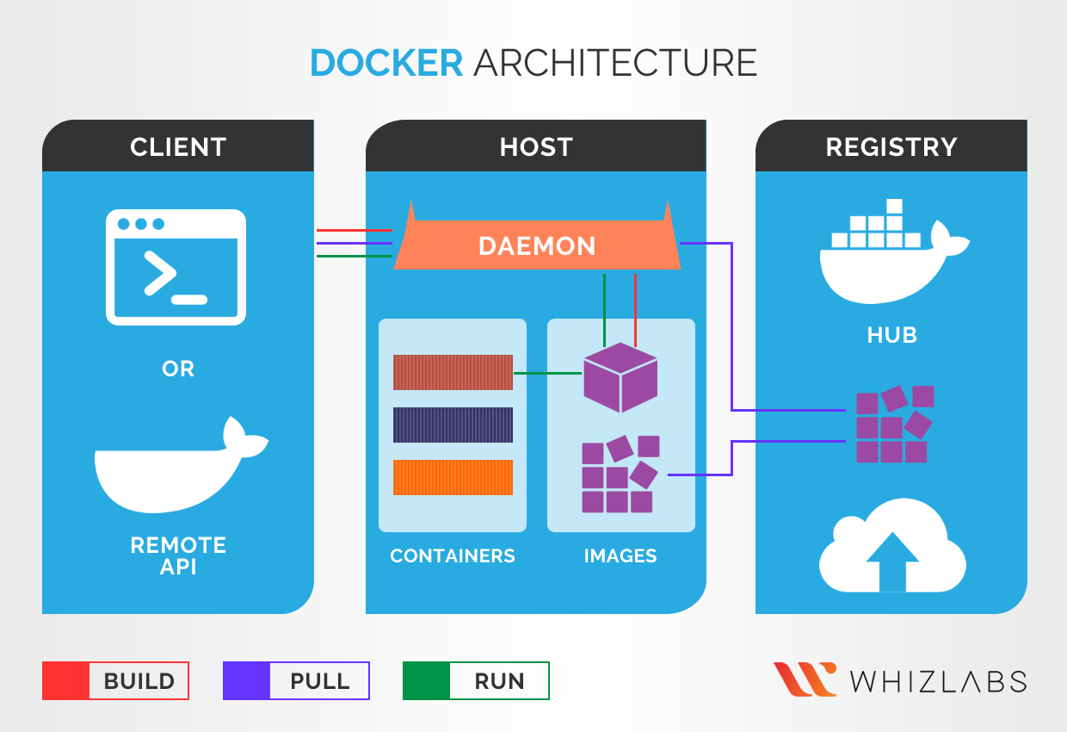
Docker
https://da.wikipedia.org/wiki/Docker_(software)

Slide 56
Docker
Hvorfor Docker
https://www.docker.com/why-docker/
HUB
https://hub.docker.com/
Kursus image
https://hub.docker.com/r/armindocachada/tensorflow2-opencv4-raspberrypi4/tags
Hvad er en container
https://www.docker.com/resources/what-container/

Slide 57
Kursus-setup
Docker setup
Run kommando
sudo docker run -v /docker_drev:/home -it ai_v1 /bin/bash
DockerFile
ROM armindocachada/tensorflow2-opencv4-raspberrypi4:2.2_4.5.0 AS base
FROM base as build
RUN apt-get --allow-releaseinfo-change update
RUN apt-get -y upgrade
RUN python3 -m pip install --upgrade pip
RUN apt-get -y install python3-pandas
RUN apt-get -y install python3-sklearn python3-sklearn-lib
RUN apt-get -y install mc

Slide 58
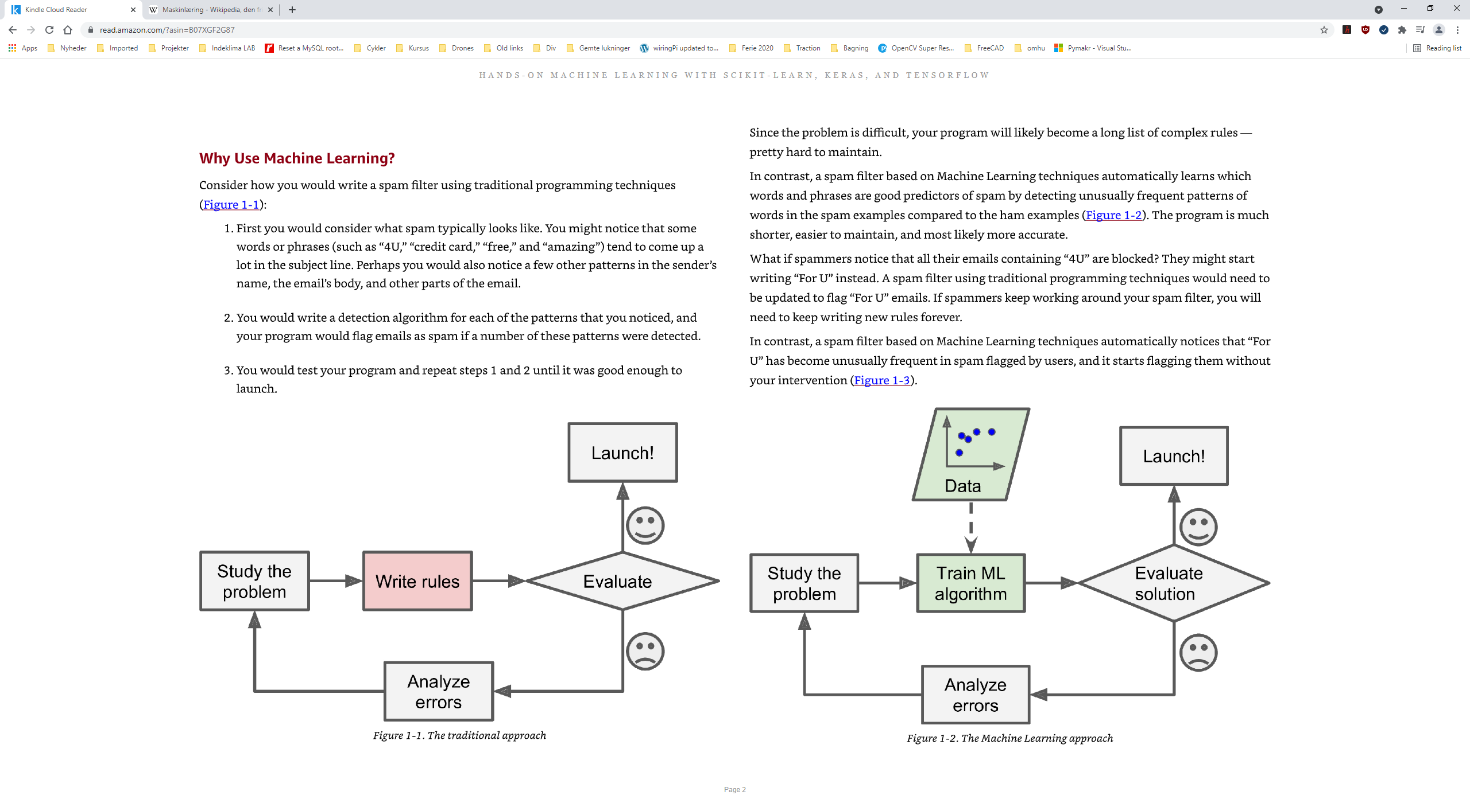
Hvorfor ML
Traditionel kodning
Statisk og fastlåst software

Slide 59
Dag 2
Evt. hjemmearbejde til i morgen
www.colab.com og oprettelse af konto

Slide 60
Hvorfor ML
Her bliver data vigtige
Dårlige data = dårlig trænet model
-- og omvendt

Slide 61
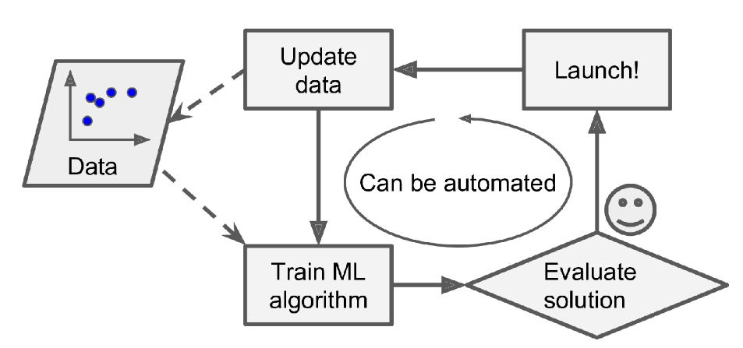
Hvorfor ML
Automatisering af ML systemet
Nye tilførte data
Faldgrupper?
Fejl på sensorer?
Huller i data?

Slide 62
Fremgangstyper
Supervised
Unsupervised
Semisupervised
Reinforcement Learning
Transfer Learning

Slide 63
Supervised
Vi hjælper systemet på vej via testdata og vi ved hvilke svar vi ønsker. Ex. viser vi modellen billeder med og uden personer.
Vi fortæller modellen om der er personer eller ej på testbillederne via ”labels” i en ny kolonne i vores dataset.
Herefter vil modellen kunne gennemskue om der er en person eller ej på nye usete billeder.

Slide 64
Unsupervised
Vi prøver at undersøge om der er nogle sammenhænge i data, brugbare mønstre.
Vi ved ikke hvor vi ender.
Det kan være at modellen kan gennemskue at der opstår rystelser eller lyd 2 dage før en fejl opstår i en motor.
Disse signaler kan derfor bruges til at forudsige fejl om 2 dage – men vi ved det ikke på forhånd.
Typisk er dataset meget store og uoverskuelige.

Slide 65
Semisupervised
En blanding af ovenstående to punkter.

Slide 66
Reinforcement Learning
Stort set som at træne en hund via belønning.
Det kan evt. bruges i forbindelse med robotter som ex. skal lære at gå på nyt underlag.
Eller en spillerobot som lærer at gøre det rigtige via point i spillet.
Men her læres der af fejl og belønning af at gøre tingene korrekt.
Dette system vil ikke være smart at bruge i forbindelse med selvkørende biler.
Selvbalancerende stang

Slide 67
Transfer Learning
I stedet for at starte med en utrænet model kan man med fordel starte med en trænet model.
Eksempelvis, hvis man ønsker at genkende forskellige frisyrer/hairstyle og inddele dem i kategorier, så kan med tage fat i en trænet model der kan genkende ansigter.
Denne model træner man videre på via eget dataset med billeder af frisyrer/ hairstyle.
Træningsarbejdet er langt mindre sammenlignet med et træningsarbejde fra bunden.

Slide 68
Oversigt over de mest brugte algoritmer til supervised systemer
k-Nearest Neighbors
Linear Regression
Logistic Regression
Support Vector Machines (SVMs)
Decision Tress and Random Forest
Neural networks

Slide 69
Oversigt over de mest brugte algoritmer til unsupervised systemer
Clustering K-Means DBSCAN Hierarchical Cluster Analyses (HCA)
Anomaly detection and novelty detection One-class SVM Isolation Forest
Visualization and dimensionality reduction Principal Component Analysis (PCA) Kernel PCA Locally Linear Embedding (LLE) t-Distributes Stochastic Neighbor Embedding (t-SNE)
Association rule learning Apriori Eclat

Slide 70
Eksempler hvor ML kan bruges med succes
Analyse af billeder og herefter sætte dem i kategorier, hjælp til lægefaglige billeder.
Forudsigelser, ex firmaet omsætning det kommende år baseret på mange parameter.
Detektering af kreditkort misbrug.
SPAM filtrering
Stemme og skrift genkendelse
Styring af Robotter, biler, Telsa’s store system osv…

Slide 71
Faldgrupper
Ejendomsvurderinger
Vismænds udtagelser ved start af Corona
Priser –20% - blev til +25%
Hvad betyder det for fremtiden og modellerne?
Bias – US presidential election 1936 – Poll - Man fandt en masse adresser via klubber og abonnementer hvor der desværre var en overvægt af rige personer.
Tænk over hvordan data er fremstillet.

Slide 72
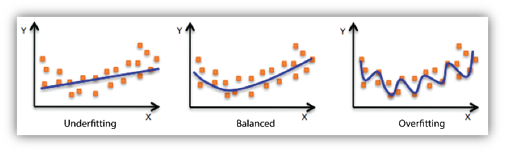
Data-opdeling under træning
Trænings-dataset
Test-dataset
Validerings-dataset (mellem forskellige trænet modeller)
Fire hovedudfordringer med ML?
Mangel på data, dårlig data kvalitet, ikke relevante datakolonner, over- og underfit af data.

Slide 73
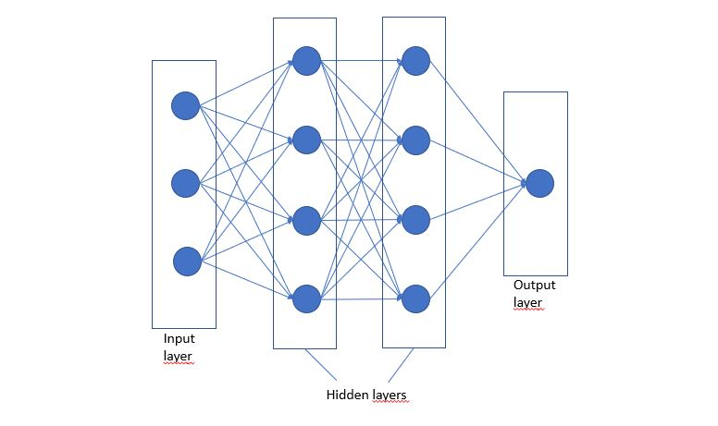
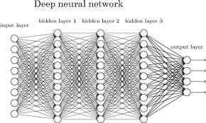
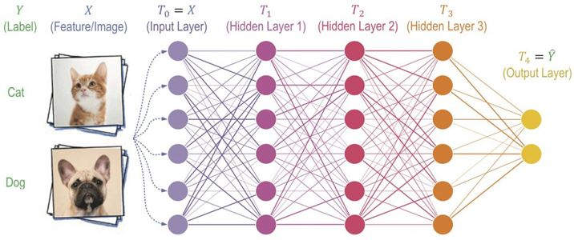
Neurale netværk

Slide 74
Befolkningstal i Danmark
Historiske data kan hentes her
https://www.dst.dk/da/Statistik/emner/borgere/befolkning/befolkningstal
Lav model og tjek hvornår der bor 10.000.000 personer i Danmark
Her bruger vi Word og Excel
Model er baseret på eksponentiel regression
Tjek denne
https://extranet.dst.dk/pyramide/pyramide.htm#!y=2019&v=2
Hvilke data kan være med i denne model?

Slide 75
Python og filer
Skriv et lille python program som laver en loop x 10 og skriver tekst + værdi i fil
Lav et andet program som læser samme fil og ganger værdi med 10 – resultat gemmes i ny fil
Find fil i mc og tjek indhold

Slide 76
Cases på ML og AI – Kommunens skraldeordning – hvad skal vi datalogge
Slogan ”Vi bruger AI til at gøre kommunens skraldeordning mere grøn”
Kan vi det?
Ved vi hvad målet er?
Hvad skal datalogges?

Slide 77
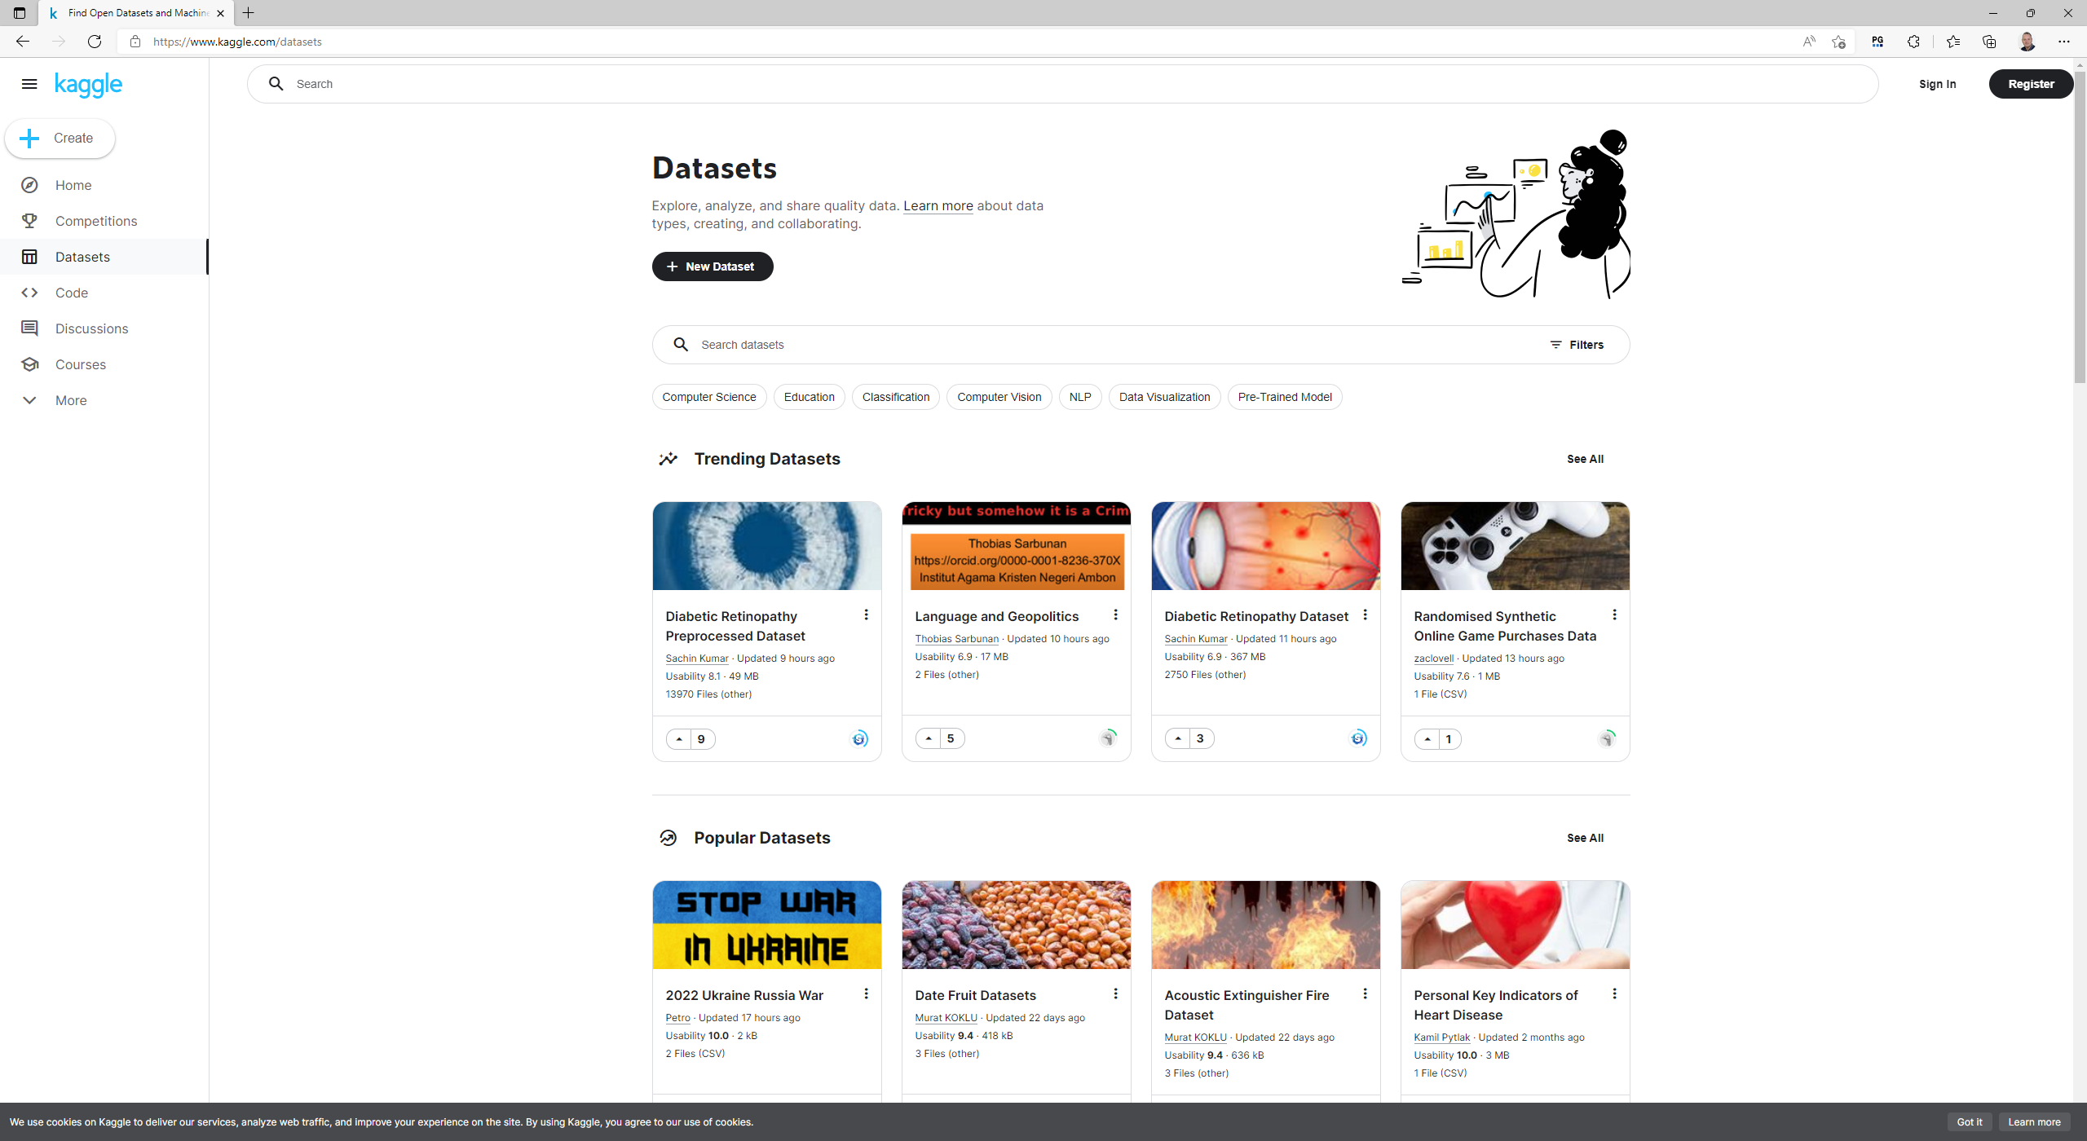
Kaggle.com

Slide 78
Case Miles per Gallon - simple ML
Øvelse
sudo docker run -v /docker_drev:/home -it ai_v1 /bin/bash
cd /home
dir
cd ./MpgProject/
python3 main.py

Slide 79
Resultat
coef 0
-0.4016095055313271
koefficienter for cylinders er -0.4016095055313271
koefficienter for displacement er 0.015042489927558335
koefficienter for horsepower er -0.021494344251586528
koefficienter for weight er -0.006055056817090898
koefficienter for acceleration er 0.03358457493329376
koefficienter for model_year er 0.7625597816194097
koefficienter for origin er 1.6215111278712937
Hovedfejl : 10.142558454927453
mpg : 3.1847383652236574
Svar på test 121.242776105327565
Svar på test 212.60514006177457
Svar på test 314.858869723862405
Svar på test 46.242288531908564
Svar på test 527.124779620862732
Svar på test 613.592196716045056
Svar på test 728.5074957897205
Svar på test 832.20229780819158
root@6974d2f83bcd:/home/MpgProject#

Slide 80
Find test-linjer i kode og tilsvarende i dataset
Opret nye test-linje i kode og tjek resultat
Gennemgang af kode og dataset

Slide 81
Case Pima Indians Diabetes - neurale netværk
Øvelse
https://www.kaggle.com/datasets/uciml/pima-indians-diabetes-database
Gennemgang af dataset.

Slide 82
sudo docker run -v /docker_drev:/home -it ai_v1 /bin/bash
cd /home
dir
cd ./indiansProject/
python3 main_opret_model.py
ls –l
python3 brug_model.py

Slide 83
Find test-linjer i kode og tilsvarende i dataset
Opret nye test-linje i kode og tjek resultat
Gennemgang af kode og dataset

Slide 84
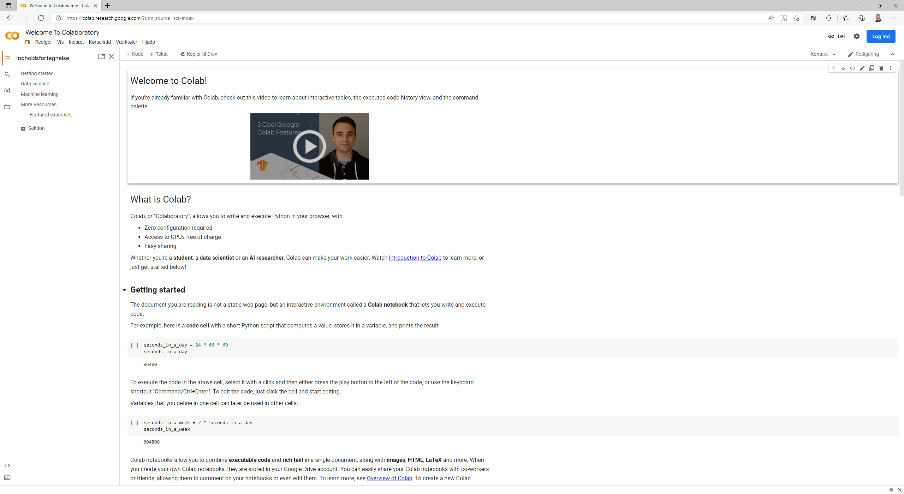
Introduktion på www.colab.com og oprettelse af konto

Slide 85
Colab numpy guide

Slide 86
Colab Pandas guide

Slide 87
Python Tutorial With Google Colab
Find notebook og kør cellerne.
Prøv at se hvad der sker undervejs.

Slide 88
Object detection
Kør kode og tjek hvordan programmet virker
Billede database
https://storage.googleapis.com/openimages/web/index.html
Omskriv programmet således at der kun søges efter nummerplader på biler.
Ekstra opgave
Prøv at se om vi finde flere ting som denne model kan finde i et billede.
Find billeder og link via Internettet – indsæt link i program og se om vores model kan finde tingene.

Slide 89
Transfer learning with TensorFlow Hub
Hvad er Transfer learning?
https://www.tensorflow.org/hub/tutorials/tf2_image_retraining
https://en.wikipedia.org/wiki/ImageNet 14 millioner billeder
https://image-net.org/index.php
Kør transfer_learning_with_hub.ipynb
Er der tid – så prøv at med en tom model til at starte med….

Slide 90
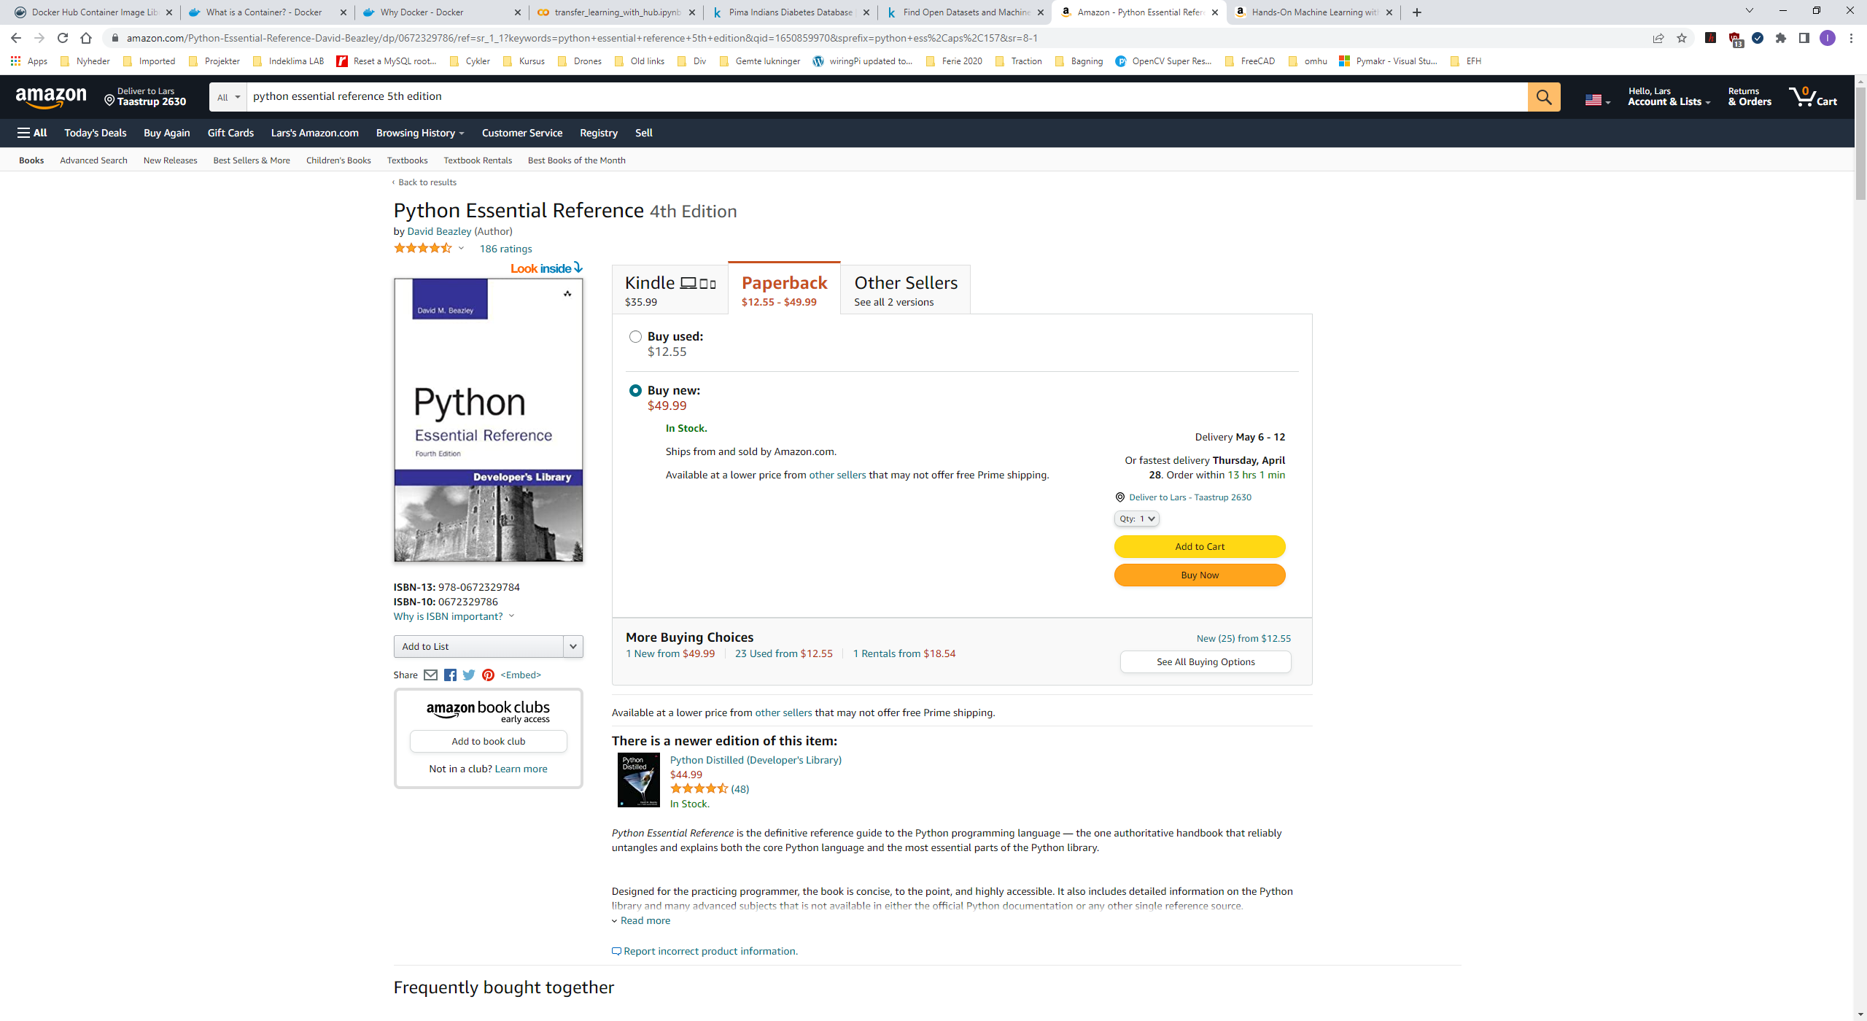
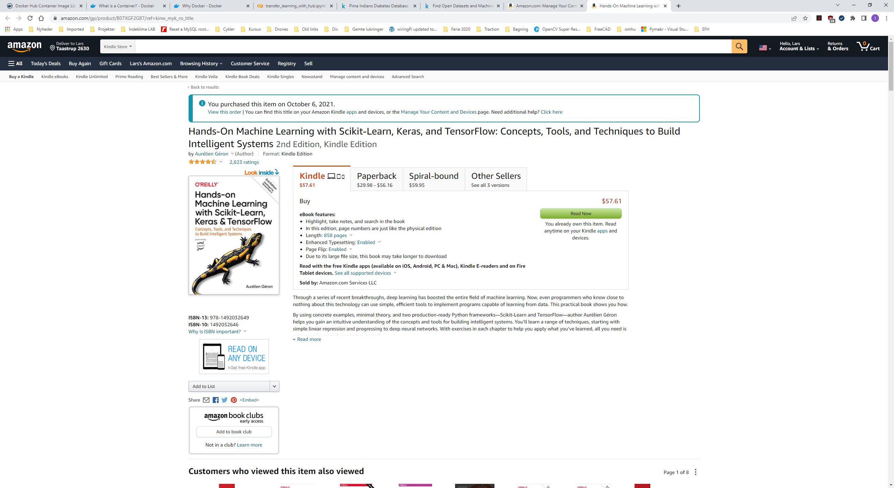
Hvad nu?
Kør kursus øvelser igen
Kig på kaggle og prøv med nyt dataset
Arbejde videre med Python
To gode bøger
Kontakt mig gerne på mail eller telefon
Lars Hansen
lxh@teknlogisk.dk
+4572202536

Slide 91
URLs
URLs:
https://github.com/tillars/ai_kursus
https://www.tensorflow.org/
https://www.tensorflow.org/api_docs/python/tf/keras
https://www.tensorflow.org/resources/models-datasets
https://tfhub.dev/
https://www.kaggle.com/
https://colab.research.google.com/

Slide 92
https://www.python.org/
https://docs.python.org/3/
https://pandas.pydata.org/
https://numpy.org/
https://scikit-learn.org/stable/
Div
https://github.com/ageron/handson-ml2

Slide 93
https://playground.tensorflow.org/
https://kiosk-dot-codelabs-site.appspot.com/codelabs/tensorflow-for-poets/
https://www.tensorflow.org/tutorials/images/transfer_learning_with_hub
https://openai.com/blog/emergent-tool-use/
https://gym.openai.com/
https://www2.imm.dtu.dk/pubdb/edoc/imm6956.pdf
http://cs231n.stanford.edu/

Slide 94
https://cs.stanford.edu/people/karpathy/cnnembed/
https://computervisionblog.wordpress.com/2017/03/20/generative-adversarial-networks/

